Slide 1
İktisada Giriş
MİKROEKONOMİ

Slide 2
İKTİSADA GİRİŞ
İktisat nedir?
KIT KAYNAKLARIN YÖNETİMİ
“oikia””nomos”
Ev yönetimi

Slide 3
İNSANLARIN İHTİYAÇLARI SONSUZDUR
MAL VE HİZMET TÜKETİMİ İHTİYACI BİTMEZ
AMAÇ;
İHTİYAÇLARIN TAHSİSİNDE EN YÜKSEK TATMİN/FAYDAYA ULAŞMAK;

Slide 4
Eş Anlamlı Terinler
Ekonomi-İktisat
Ekonomist-İktisatçı
Tahsis-ayırma
Gelir-hasıla-getiri-çıktı
Gider-harcama
Maliyet-masraf
Farksızlık-kayıtsızlık-eş fayda eğrisi
Fayda-tatmin-yarar

Slide 5
Fırsat(Alternatif) Maliyeti
Kaynaklar sınırlı olduğu içi tercihler yapılmalı,

Slide 6
Fırsat Maliyeti
Bir kararın alınması ile vazgeçilmek zorunda kalınan bir sonraki en iyi fırsat,
Bir karar almanın maliyetinin başka bir şeyi yapmaktan vazgeçmekle ölçülmesi,

Slide 7
Temel Kavramlar
Mikroiktisat-Makroiktisat
Pozitif(mevcut durum)-Normatif iktisat(görüşler)
Piyasa
Rasyonel davranış
Fırsat Maliyeti
Üretim Tüketim

Slide 8
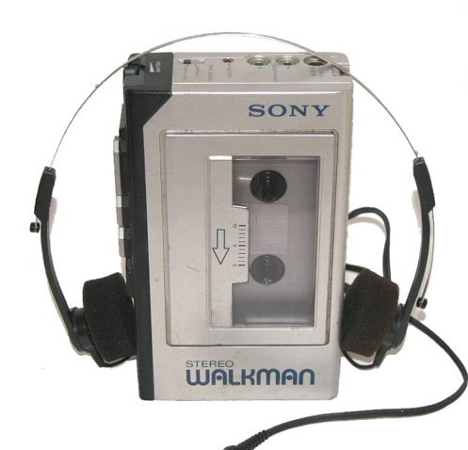
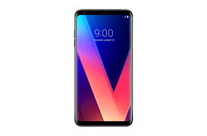
İKTİSADIN TEMEL SORULARI
Ne üretilecek?????
Talep, firma ve tüketiciler arasındaki etkileşim; tercihler ve fırsat maliyeti
Ne kadar üretilecek? Talep,fiyat, stok maliyetleri.

Slide 9
İKTİSADIN TEMEL SORULARI
Nasıl üretilecek?
Sermaye,
emek,
teknoloji.
Toprak
Ne zaman üretilecek?
Talep,arz

Slide 10
İKTİSADIN TEMEL SORULARI
Kim üretecek?
Kumanda ekonomileri (devlet-sosyalist)
Tüketici ve üretici (serbest piyasa-kapitalist)
Karma sistem

Slide 11
İKTİSADIN TEMEL SORULARI
Nerede üretilecek?
Üretim maliyetleri
Çevre tahribatı vs…
Kimin için üretilecek?
Gelir dağılımında marjinal verimlilik

